Slide 1


NO DIACRITICS ON UPPERCASE!
(except for diaeresis, that should be mantained, and for acute accents on vowels in word-initial position)
φόρεμα
ΦΟΡΕΜΑ
μπλούζα
ΜΠΛΟΥΖΑ
μπουφάν
ΜΠΟΥΦΑΝ
γαϊδούρι
ΓΑΪΔΟΥΡΙ
ΓΑΪΔΟUΡΙ
πουκάμισο
ΠΟΥΚΑΜΙΣΟ
άδεια
ΆΔΕΙΑ
μπότες
ΜΠΟΤΕΣ
Modern Greek (GRE1001) | Jacopo Mosesso | VIT University, July 2022

Slide 2
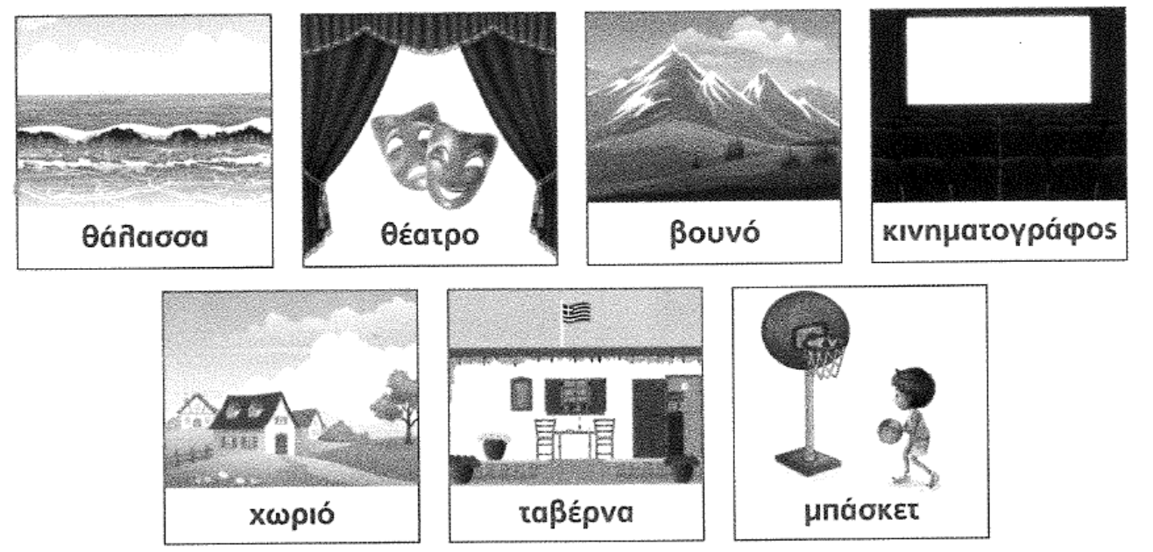
Modern Greek (GRE1001) | Jacopo Mosesso | VIT University | July 2022

Slide 3
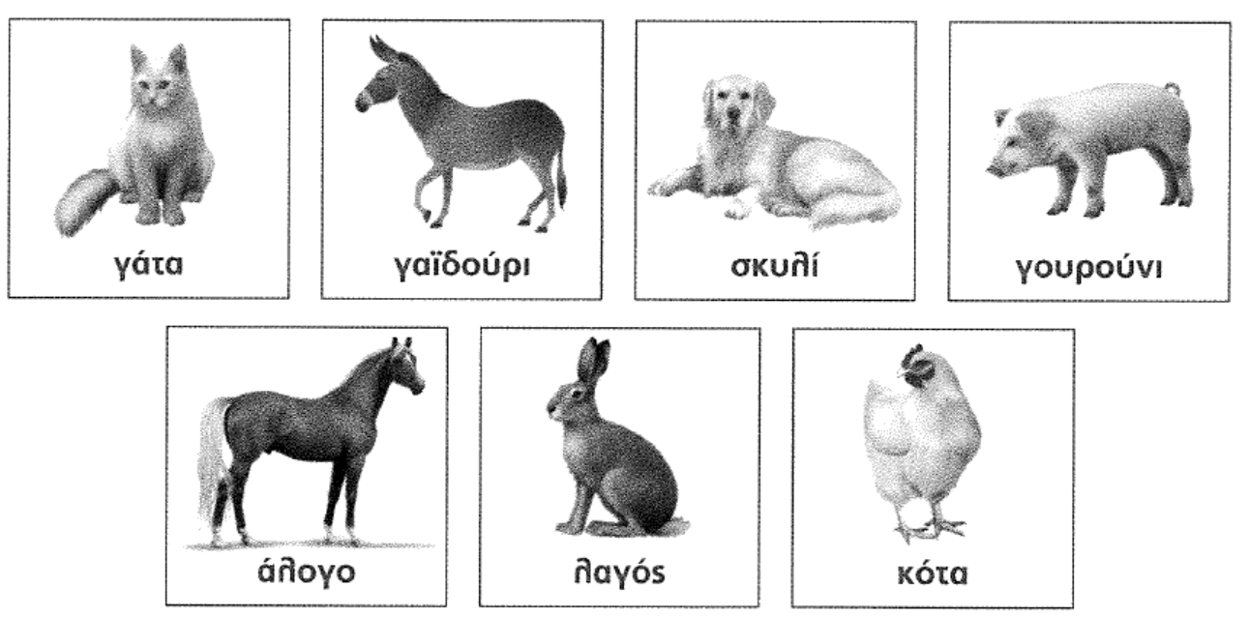
Modern Greek (GRE1001) | Jacopo Mosesso | VIT University | July 2022

Slide 4
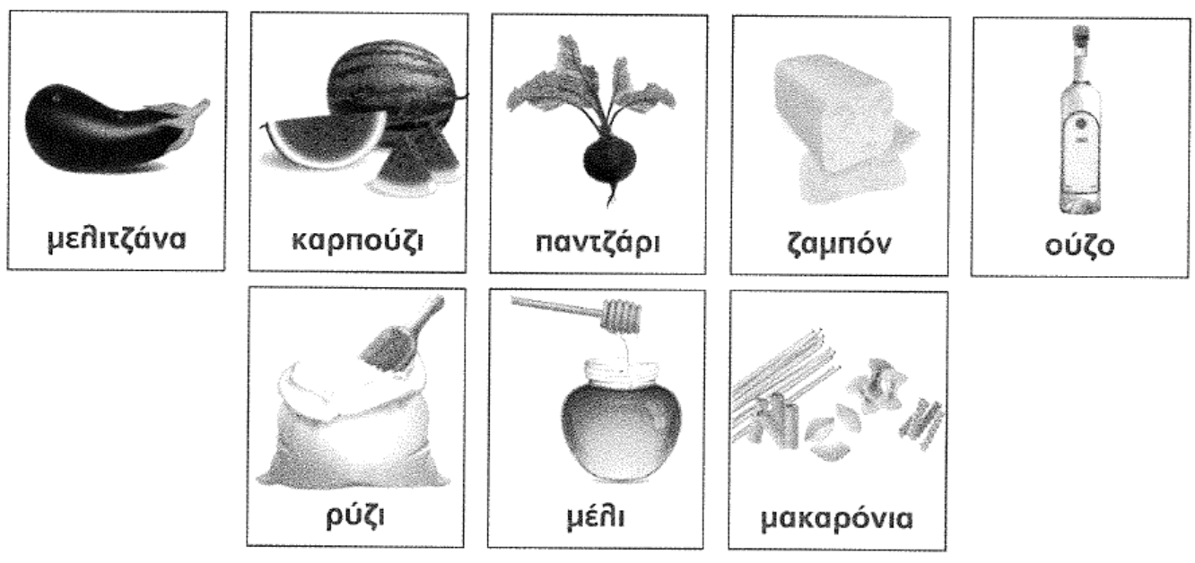
Modern Greek (GRE1001) | Jacopo Mosesso | VIT University | July 2022

Slide 5
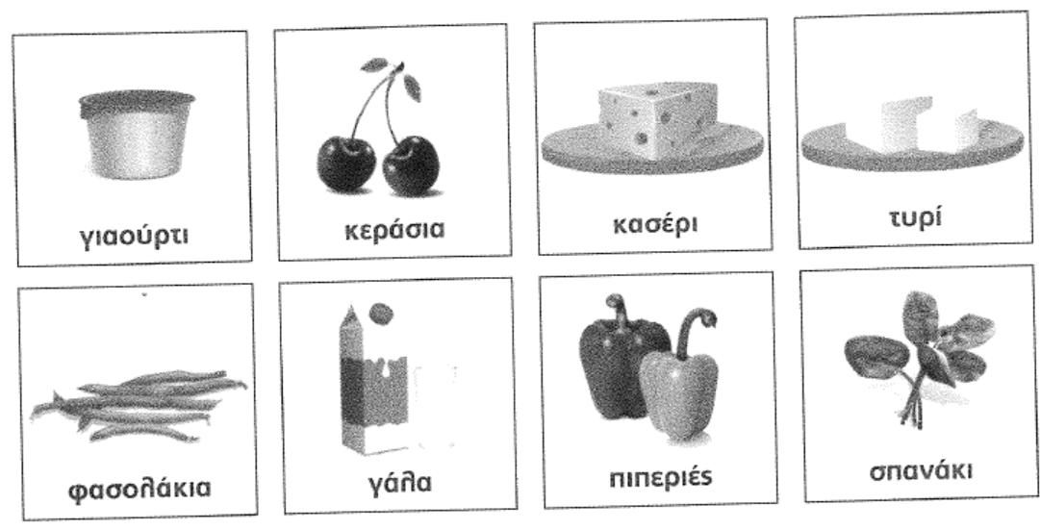
Modern Greek (GRE1001) | Jacopo Mosesso | VIT University | July 2022

Slide 6
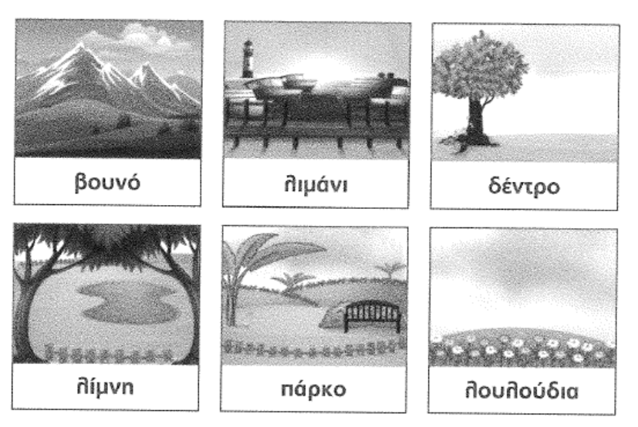
Modern Greek (GRE1001) | Jacopo Mosesso | VIT University | July 2022

Slide 7
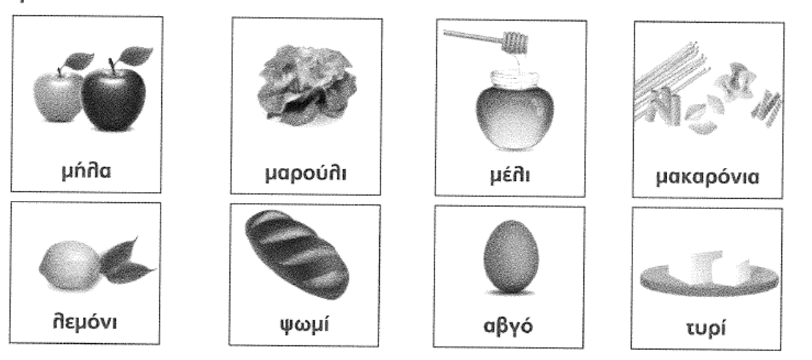
Modern Greek (GRE1001) | Jacopo Mosesso | VIT University | July 2022

Slide 8
/elinikˈa/
/ˈgriːk/
/kɪˈɾeːkkəm/
/jɛgɨrikɨ/
/juːˈnɑːniː/
Ελληνικά
Greek
கிரேக்கம்
የግሪክ
यूनानी
Modern Greek (GRE1001) | Jacopo Mosesso | VIT University | July 2022

Slide 9

Γεια σου!
Μόνικα: Γεια σου. Με λένε Μόνικα.
Γιάννης: Γεια σου Μόνικα. Με λένε Γιάννη.
Κώστας
Γιάννης
Πέτρος
Λέγομαι
Είμαι ο
Καλημέρα
Γεια σου
Καλησπέρα
Γεια σου
Καληνύχτα
Λέγομαι
Είμαι η
Μαρία
Ελένη
Modern Greek (GRE1001) | Jacopo Mosesso | VIT University, July 2022

Slide 10
https://forms.gle/MRT7mBW3EFK5suv86
Modern Greek (GRE1001) | Jacopo Mosesso | VIT University, July 2022

